Slide 1


© Metzler
SHOWCASE: AKTIVES VS. PASSIVES INVESTIEREN
Benjamin Zimmermann, 13.05.2024

Slide 2
AGENDA
Inhaltsverzeichnis
Begriffsbestimmung
Vorstellung von aktiven und passiven Investitionen
Ergänzende Analysen zu Informationszwecken

Slide 3

BEI AKTIVEN FONDS TRIFFT DAS FONDSMANAGEMENT DIE TITELAUSWAHL, WÄHREND PASSIVE FONDS INDIZES NACHBILDEN
1. Begriffsbestimmung
1
Aktives Investieren
Aktives Investieren beinhaltet das strategische Navigieren auf dem Markt durch regelmäßiges Kaufen und Verkaufen von Wertpapieren, wobei Bewertungen der Marktdynamik, Unternehmensleistung und anderer relevanter Faktoren eine Rolle spielen
Aktive Investoren widmen sich umfassenden Recherchen, analysieren akribisch Finanzberichte, führen gründliche Fundamentalanalysen durch mithilfe technischer Analysewerkzeuge, um Potenzial zu erkennen
Das ultimative Ziel? Die Überrendite gegenüber dem breiten Markt oder einem relevanten Benchmark-Index durch geschickte Auswahl von Wertpapieren zu erzielen
2
Passives Investieren
Passives Investieren ermöglicht es, das Kapital in Werten eines Index anzulegen und die Marktentwicklung abzuwarten
Diese Fonds sind eng mit dem zugrunde liegenden Index verbunden und weichen in ihren Ergebnissen nur geringfügig nach oben oder unten ab
Die Stärke des passiven Investierens (Bsp. ETFs) liegt in ihrer kostengünstigen Struktur. Allerdings wird aufgrund der begrenzten Streuung des Indexfonds oft vor einer zu geringen Diversifikation gewarnt
Daher setzen Anleger entweder auf weltweit diversifizierte Indexfonds oder kombinieren verschiedene Aktienfonds, um ein ausreichend diversifiziertes Portfolio zu erhalten

Slide 4










PRODUKTVERGLEICH
2. Vorstellung von aktiven und passiven Investitionen
1
Aktives Investieren
2
Passives Investieren
Aktienfonds
Bestehend ausschließlich aus Aktien
MSCI WORLD (ETF)
TEXT
Anleihefonds
Bestehend aus Anleihen, speziell Staats- oder Unternhenehmensanleihen. Man nennt Anleihefonds aus Renten-
fonds. Rente bezeichnet in dem Fall die regelmäßigen Einkünfte.
S&P 500 (ETF)
TEXT
Mischfonds
Bestehend aus unterschiedlichen Vermögenswerten, meist in Aktien und Anleihen
Dax (ETF)
TEXT
Immobilienfonds
Bestehend aus Aktien von Immobiliengesellschaften
TexDax (ETF)
TEXT
Dachfonds
Dachfonds investieren in mehrere andere Investmentfonds und erheben dafür gesonderte Gebühren
Themenbezogene ETF‘s (Region, Sektor, etc.)
TEXT

Slide 5
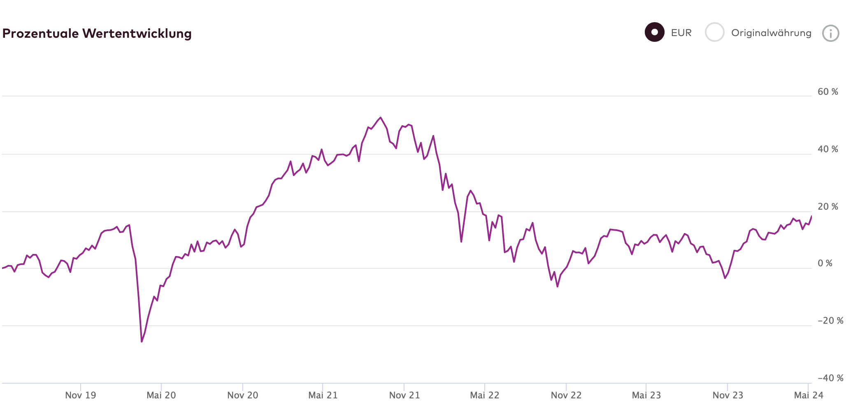
BEURTEILUNG DES AKTIVEN INVESTIERENS
2. Vorstellung von aktiven und passiven Investitionen
1
Aktives Investieren
Metzler European Smaller Companies Sustainability
Vorteile
Prozentuale Wertentwicklung
Wertentwicklung: Aktiv verwaltete Fonds haben die Chance, sich besser als der allgemeine Aktienmarkt zu entwickeln. Das Dilemma liegt darin, dass man in der Regel erst im Nachhinein weiß, welcher Fonds den Markt übertroffen hat.
Risikomanagement: Aktive Fonds haben grundsätzlich die Möglichkeit, in bestimmten Marktphasen Verluste zu begrenzen, indem sie gezielt bestimmte Aktien verkaufen
Unsicherheiten und Risiken
Kosten: Fonds verlangen deutlich höhere Gebühren als ETFs.
Transparenz: Die kompletten Aktienbestände können bei Fonds mit aktivem Management nur in den Jahres- und Halbjahresberichten einsehen.
Liquidität: Fonds können nur einmal am Tag verkaufen.
Deep dive auf der folgenden Folie

Slide 6
DEEPDIVE:
2. Vorstellung von aktiven und passiven Investitionen
1
Aktives Investieren
Metzler European Smaller Companies Sustainability
Vorteile
Serie 1
Serie 2
Serie 3
Wertentwicklung: Aktiv verwaltete Fonds haben die Chance, sich besser als der allgemeine Aktienmarkt zu entwickeln. Das Dilemma liegt darin, dass man in der Regel erst im Nachhinein weiß, welcher Fonds den Markt übertroffen hat.
Risikomanagement: Aktive Fonds haben grundsätzlich die Möglichkeit, in bestimmten Marktphasen Verluste zu begrenzen, indem sie gezielt bestimmte Aktien verkaufen
Text
22
Text
31
Unsicherheiten und Risiken
Kosten: Fonds verlangen deutlich höhere Gebühren als ETFs.
Transparenz: Die kompletten Aktienbestände können bei Fonds mit aktivem Management nur in den Jahres- und Halbjahresberichten einsehen.
Liquidität: Fonds können nur einmal am Tag verkaufen.
Text
46

Slide 7
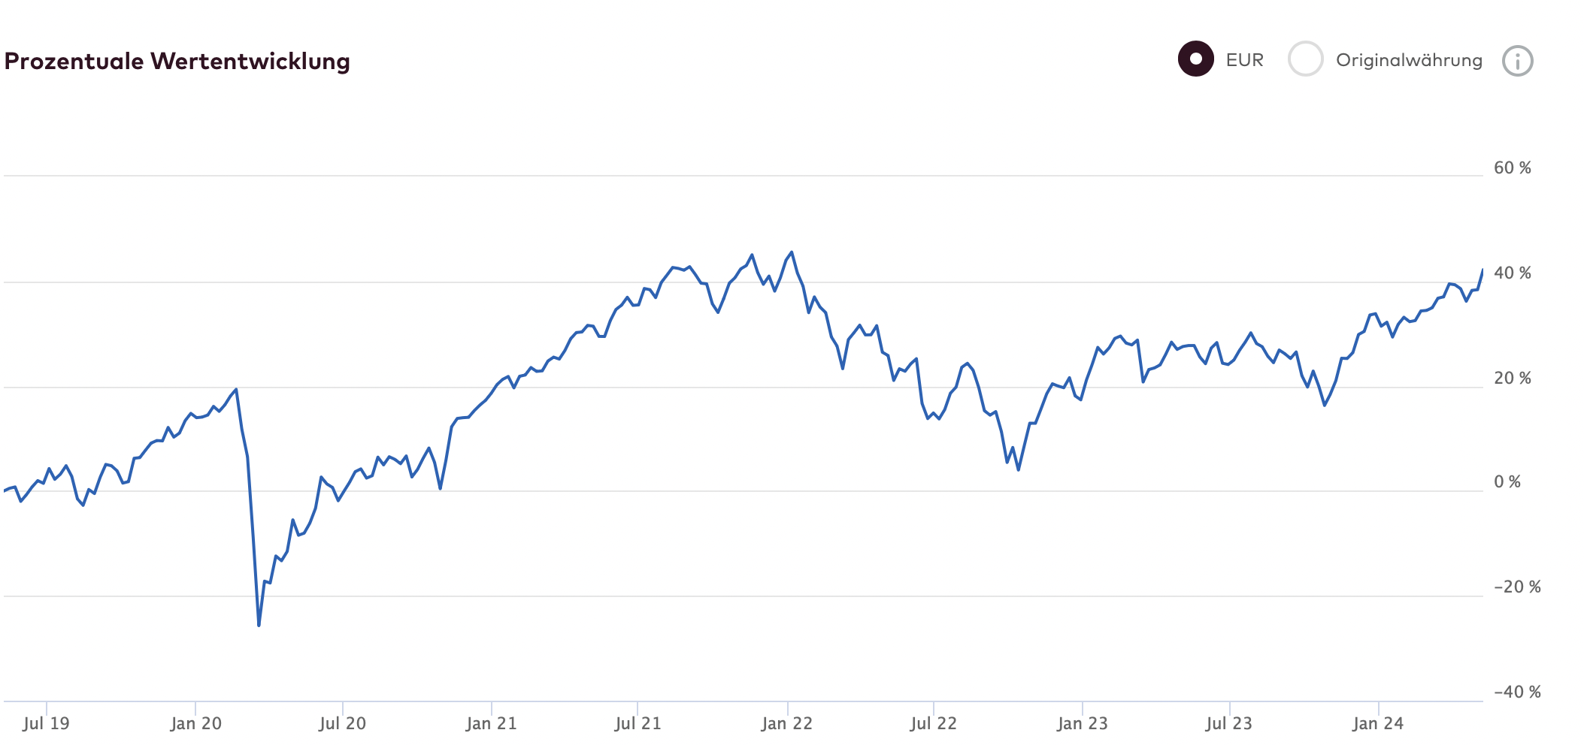
BEURTEILUNG DES PASSIVEN INVESTIERENS
2. Vorstellung von aktiven und passiven Investitionen
2
Passives Investieren
MSCI Europe Mid Cap ETF EUR
Vorteile
Prozentuale Wertentwicklung
Gebühren: ETFs verlangen deutlich niedrigere Gebühren als aktiv verwaltete Fonds
Transparenz: Die kompletten Aktienbestände eines ETFs sind jederzeit einsehbar
Liquider Handel: ETFs können zu jederzeit innerhalb der üblichen Handelszeiten an den Börsen verkauft werden
Breitere Streuung: Die meisten ETFs halten deutlich mehr Aktien als aktive Fonds
Unsicherheiten und Risiken
Keine Überrendite: ETFs zielen nicht darauf ab, einen bestimmten Index zu überflügeln
Deep dive auf der folgenden Folie

Slide 8
DEEPDIVE
2. Vorstellung von aktiven und passiven Investitionen
2
Passives Investieren
MSCI Europe Mid Cap ETF EUR
Vorteile
Gebühren: ETFs verlangen deutlich niedrigere Gebühren als aktiv verwaltete Fonds
Transparenz: Die kompletten Aktienbestände eines ETFs sind jederzeit einsehbar
Liquider Handel: ETFs können zu jederzeit innerhalb der üblichen Handelszeiten an den Börsen verkauft werden
Breitere Streuung: Die meisten ETFs halten deutlich mehr Aktien als aktive Fonds
Unsicherheiten und Risiken
Keine Überrendite: ETFs zielen nicht darauf ab, einen bestimmten Index zu überflügeln

Slide 9




3. Ergänzende Analysen zu Informationszwecken
Bullenmarkt
Bärenmarkt
Markt bewegt sich seitwärts
Langjährige Anlage
ETFs sind in der Regel den bekannten und beliebten Aktienmärkten großer Nationen voraus. Aktive Investments stehen vor der Herausforderung, Gebühren zu erwirtschaften und gleichzeitig den Vergleichsindex zu übertreffen. Es gibt zwar einige wenige aktive Aktienfonds, die den Index schlagen, doch für Anleger ist es schwer vorherzusagen, welcher das sein wird.
In Zeiten von sinkenden Kursen erzielen die aktiv gemanagten Fonds oftmals ein besser Ergebnis gg. ETF‘s. Während ETFs mit ihrem Benchmark-Index sinken, begrenzt der erfahrene Fondsmanager die Verluste der Aktien und identifiziert möglicherweise sogar Wertpapiere, die eine Rendite erzielen könnten. Der aktive Fonds ist dank seiner flexiblen Strategie und des Know-hows der Fondsmanager besser auf einen Börsencrash vorbereitet als der Indexfonds.
Erneut eine Gelegenheit für aktiv verwaltete Fonds – während der Indexfonds weiterhin in die gleiche Gewichtung an Aktien seines Vergleichsindex investiert, kann sich der Fondsmanager des klassischen Investmentfonds auf die Aktien konzentrieren, die eine bessere Performance als der Markt zeigen
Studien belegen, dass durchschnittlich ETFs die Fondsmanager über einen langen Zeitraum hinweg schlagen, da die Performance eines Vergleichsindex über mehrere Jahre hinweg in der Regel ein stabiles Wachstum aufweist. Verluste und Gewinne von Aktien sowie Bullen- und Bärenmärkte gleichen sich über diesen Zeitraum aus. Langfristig orientierte Anleger entscheiden sich daher eher für Indexfonds
FAZIT

Slide 10
© Metzler
VIELEN DANK!

